Slide 1
Сети Протоколы передачи данных

Slide 2
Введение
Сегодня у нас очень важная тема, она всегда нужна при подходу к взлому/пентесту какого либо сервера. (Пентест, кстати говоря, - деликатное название «взлома». Эта услуга, которая предоставляется компании, для испытания надежности и защищенности своих информационных систем: компьютеры, сервера, сети и пр.)

Slide 3
Понятие протокола сети
Сетевой протокол — это набор правил, определяющий принципы взаимодействия устройств в сети. Чтобы отправка и получение информации прошли успешно, все устройства-участники процесса должны принимать условия протокола и следовать им. В сети их поддержка встраивается или в аппаратную часть (в «железо»), или в программную часть (в код системы), или и туда, и туда.
Для взаимодействия протоколов между собой существует модель OSI, которую мы уже изучили. И т.к. все уже перешли на модель TCP/IP, мы будем работать относительно нее.

Slide 4
Интернет-протокол и IP-адреса
Internet Protocol (IP) — это наиболее простой протокол, объединивший отдельные компьютеры в глобальную сеть. Главной его задачей является маршрутизация дейтаграмм — определение маршрута следования пакетов по узлам сети. Каждое устройство — ваш ПК, принтер и т.д. — имеет IP-адрес, чтобы данные попадали к нужному адресату. Так, например, отправленный на печать файл не окажется вместо принтера в личном ПК вашего коллеги.
В качестве минусов протокола можно отметить низкую надежность. Он не определяет факт передачи пакета и не контролирует целостность данных. IP просто осуществляет пересылку.
Для пересылки пакетов необходимо определить, на какой порт отправить пакет. Для этого протокол имеет свою систему адресации. В качестве адресов выступает 32-битные (IPv4) или 128-битные (IPv6) адреса. Перед отправкой пакета в него добавляются header (заголовок) и payload (данные для доставки).

Slide 5
IPv4 является 32-разрядной системой, состоящей из четырех разделов (123.123.123.123). Он поддерживает до 4 294 967 296 адресов и является протоколом по умолчанию. Основным его преимуществом является простота. В недостатках — ограниченное адресное пространство, также называемое «исчерпанием адресов».
IPv6, напротив, — 128-битное адресное пространство, которое обеспечивает приблизительно 2^128 степени адресов. Формат записи состоит из восьми разделов, в каждый из которых записывается четыре 16-ричных цифры. Недостаток протокола — в сложности сетевого администрирования.
Один из основных протоколов, который работает поверх IP, — это протокол TCP, из-за чего его часто обозначают как TCP/IP. Но это не единственный протокол, который является частью интернет-протокола.

Slide 6
TCP — протокол обмена сообщениями в сети Интернет
TCP помогает устройствам в сети обмениваться сообщениями. Он работает на четвертом, транспортном, уровне модели OSI.
Для передачи информации происходит дробление исходного файла на части, которые передаются получателю, а далее собираются обратно. Например, человек запрашивает веб-страницу, далее сервер обрабатывает запрос и высылает в ответ HTML-страницу при помощи протокола HTTP. Он, в свою очередь, запрашивает уровень TCP для установки требуемого соединения и отправки HTML-файла. TCP конвертирует данные в блоки, передавая их на уровень TCP пользователя, где происходит подтверждение передачи.

Slide 7
Свойства протокола TCP:
Система нумерации сегментов (Segment Numbering System). TCP отслеживает передаваемые или принимаемые сегменты, присваивая номера каждому из них. Байтам данных, которые должны быть переданы, присваивается определенный номер байта, в то время как сегментам присваиваются порядковые номера.
Управление потоком. Эта функция ограничивает скорость, с которой отправитель передает данные. Это делается для обеспечения надежности доставки. Получатель постоянно сообщает отправителю о том, какой объем данных может быть получен.
Контроль ошибок. Данная функция реализуется для повышения надежности путем проверки байтов на целостность.
Порт источника и порт назначения. Протокол TCP использует специальные порты для связи различных протоколов. Например протокол SSH использует 22й порт, HTTP — 80, HTTPS — 443, Gopher — 70. Все порты делятся на три диапазона — общеизвестные (0—1023), зарегистрированные (1024—49151) и динамические (49152—65535). Компьютерный сетевой порт – это число, которое идентифицирует назначение сетевых потоков данных в пределах одного компьютера

Slide 8
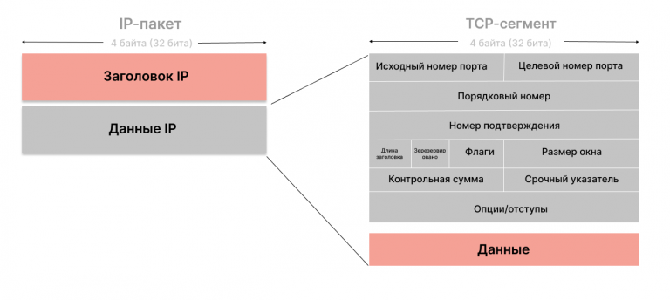

Slide 9
UDP — аналог TCP
В отличие от протокола ТСР User Datagram Protocol обеспечивает передачу данных без получения подтверждения от пользователя о результате действия. Благодаря этому достигается большая скорость работы и передачи данных в ущерб надежности и безопасности.
Особенности протокола диктуют специфику его применения. Так, он подходит для приложений, например, Skype, Discord и другие, которые работают в реальном времени и где задержка передачи данных может быть проблемой. Также его предпочтительно использовать в приложениях с большим количеством подключенных клиентов — например, в играх, голосовых или видеоконференциях, а также при потоковой передаче мультимедиа.
UDP работает путем сбора данных в UDP-пакете и добавления в пакет собственной информации заголовка. Заголовок UDP включает четыре поля, объем которых составляет 2 байта каждый: номер порта источника, номер порта назначения, длина заголовка и контрольная сумма блока.

Slide 10
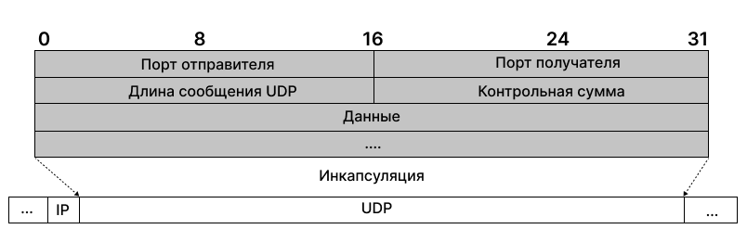
Протокол UDP любят злоумышленники при организации DDOS — или DOS-атак (DDoS-атака это виртуальное «нападение» на сайт или веб-сервер с целью перегрузки его максимальных мощностей, что, как правило, приводит к временному прекращению доступа к атакуемому сайту или целой группе сайтов ). Из-за того, что данный протокол не требует подтверждения от сервера, открывается возможность просто «залить» сервер запросами.
Стандартная атака подразумевает отправку большого количества дейтаграмм. Это заставляет сервер отвечать на каждый из них, расходуя вычислительные мощности.

Slide 11
FTP — протокол передачи данных в сети
FTP — это клиент-серверный протокол, который использует два канала для передачи данных: командный, управляющий процессом передачи, и транспортный, непосредственно передающий информацию.
Для FTP-протокола устройство конечного пользователя называется локальным хостом, а второй компьютер — удаленным хостом, играющим роль сервера.
Для работы протокола требуется его правильная настройка со стороны хоста и специальный клиент на локальном хосте.

Slide 12
Пользователю нужно войти на FTP-сервер. Здесь нужно учитывать, что некоторые серверы разрешают доступ к части или всем своим данным без авторизации. Это называется «анонимным FTP». При этом файлы с сервера можно будет только передавать на компьютер клиента.
Далее клиент начинает диалог с сервером — запрашивает разрешение на изменение файлов на сервере. Использую авторизованный FTP-клиент, можно скачивать файлы с сервера, отгружать их на него и выполнять другие манипуляции.
FTP-сессии работают в двух режимах — активном и пассивном:
При активном режиме сервер после инициализации, путем вызова командного канала, открывает транспортный канал и начинает передачу данных.
При пассивном режиме сервер при помощи командного канала отправляет клиенту данные, требующиеся для открытия канала передачи данных.
Из-за того, что клиент создает все подключения в пассивном режиме, этот протокол хорошо подходит для работы с брандмауэрами.

Slide 13
DNS — справочник сети Интернет
Браузеры взаимодействуют между собой через IP-адреса. Люди, пытаясь подключиться к сайту, используют его доменное имя — например, https://selectel.ru/. Domain Name System преобразует домены в IP-адреса, чтобы сделать возможной загрузку интернет-ресурса через браузер. Каждому устройству в сети назначается свой IP-адрес, который используется другими устройствами для подключения к нему, а DNS-сервер позволяет людям не запоминать их.
На данный момент существуют четыре основных DNS-сервера, которые участвуют в загрузке веб-страниц:
DNS recursor — своеобразный справочник, отвечающий за прием запросов от компьютеров пользователей, например, приложений браузеров;
Root nameserver, или корневой сервер, является первым в процессе конвертации имени хоста в IP-адрес и позволяет получить список DNS-серверов.
TLD nameserver — следующий шаг при поиске IP; хранит информацию про все доменные имена с общим расширением (.ru, .com и т.д.);
Authoritative nameserver дает окончательные ответы на запросы о DNS.

Slide 14
HTTP(S) — протокол передачи гипертекста
HTTP является основой интернета и используется для загрузки веб-страниц с использованием гипертекстовых ссылок. Относится к прикладным протоколам и работает поверх других уровней стека сетевых протоколов. Обычно принцип передачи данных по протоколу HTTP включает в себя компьютер клиента (например, ваш ПК), отправляющий запрос на сервер, который затем возвращает ответ. Каждый HTTP-запрос включает в себя ряд закодированных данных, содержащих различную информацию, в том числе:
версию HTTP, URL-адрес, метод HTTP-запроса — указание на ожидание запроса от сервера (например, PUT- и GET-запросы), заголовок — он передает основную информацию о запросе и содержит пары ключ-значение, тело запроса (опционально, это любая отправляющаяся информация).
После получения запроса сервер должен дать ответ. В его стандартную структуру входят: код состояния, заголовок и тело ответа. Код состояния HTTP-запроса — это трехзначные коды, которые, как правило, указывают на успешность его выполнения. Они разбиваются на пять основных блоков:
1xx* Информация (Informational), 2хх Успешность выполнения (Success), 3хх Перенаправление (Redirection), 4xx Ошибка клиента (Client Error), 5xx Ошибка сервера (Server Error), *ХХ обозначают цифры от 00 до 99.
Аналогично запросу, ответ имеет заголовок, который содержит различную информацию — например, язык отправляемых данных. В большинстве случаев там содержатся HTML-данные, которые веб-браузер клиента преобразует в страницу. При разговоре про HTTP нельзя не упомянуть важный аспект — незащищенность протокола. При передаче данных все происходит открыто, в результате чего злоумышленник может перехватить данные. Для исключения этой проблемы был разработан протокол HTTPS. Подробное сравнение этих протоколов есть в нашем блоге.

Slide 15
В заключении
Сегодня мы разобрали основные протоколы, познакомились с портами. Уже на основе данного урока вы можете осваивать свои первые атаки на клоны ваших виртуальных машин. Протоколы – основа для любой сетевой атаки, своего рода мишень и уязвимое место, в которое вы наносите удар.

Slide 16
Домашнее задание
Изменить пароль суперпользователя через GNU GRUB

